Slide 1
투리디 팀 컨셉 기획

Slide 2
문서 개요
게임의 컨셉과 그래픽 컨셉에 대한 내용을 설명합니다.
구체적인 시스템 문서를 포함하고 있지 않습니다.
게임의 목표에 대해 설명합니다.
게임의 플레이 방법에 대한 간략한 설명
게임 개요
게임 제목 | 미정
게임 장르 | 로그라이크
게임 특징 | 랜덤으로 등장하는 아이템과 필드 / 스텟 성장
게임 플랫폼 | Pc

Slide 3
그래픽 컨셉
배경 스토리
정신을 차려보니 열차 안에서 눈을 뜬 주인공

Slide 4
그래픽 컨셉
배경 컨셉

Slide 5
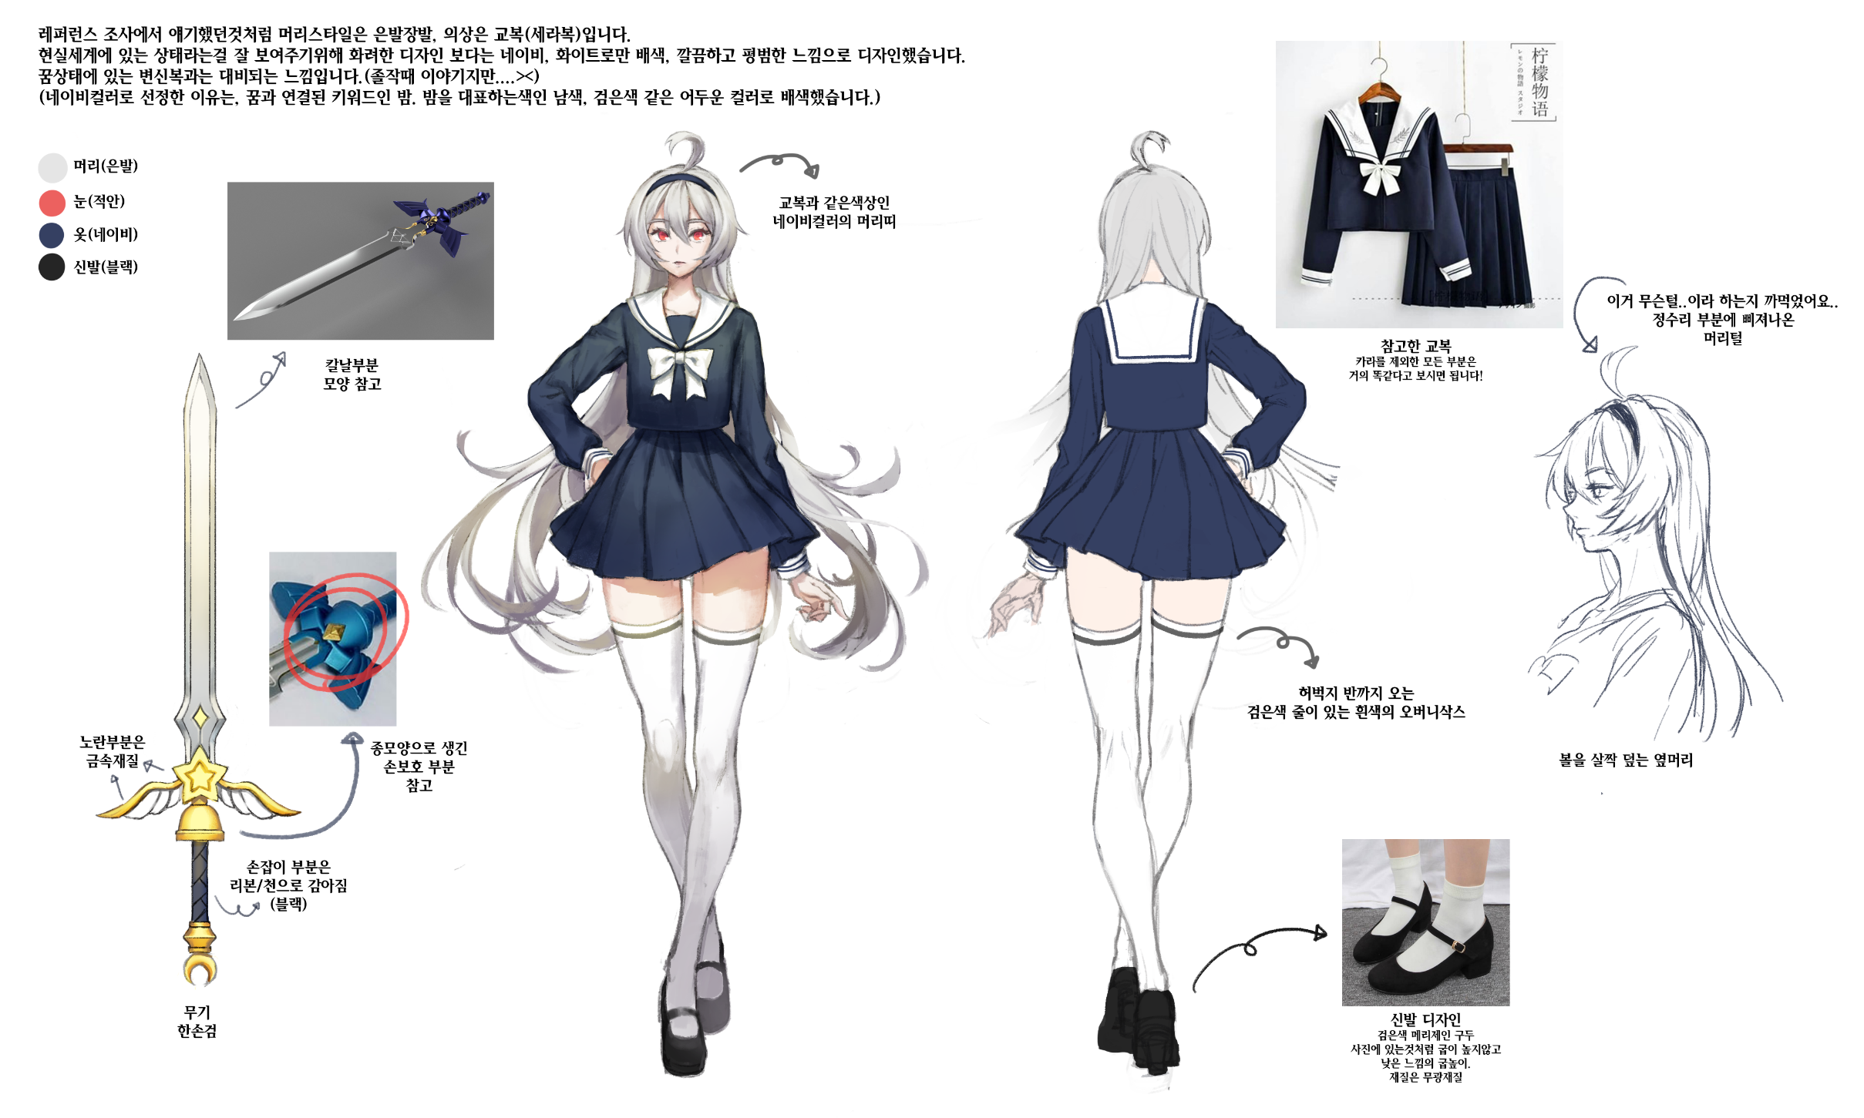
그래픽 컨셉
주인공 컨셉

Slide 6
그래픽 컨셉
주인공 컨셉
이름
나이
키 | 170
특징 | 은발에 미소녀임
주인공 배경 스토리

Slide 7
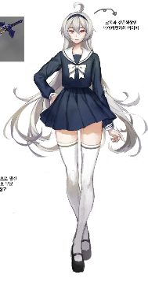
게임 목표
칸을 조사해서 아이템을 획득 하고 캐릭터를 성장 시켜 열차를 탈출한다.
1번 칸
2번 칸

Slide 8
시스템 컨셉
랜덤 필드
필드의 종류
파밍 필드
전투 필드
보스_전투
명칭 | 내용 | 비고
파밍 필드 | 아이템을 보관하고 있는 오브젝트만 출현하는 방 | 아이템 획득
전투 필드 | 몬스터가 출현하는 방 | 몬스터
보스_전투 | 보스 몬스터가 출현하는 방 | 다음 칸으로 이동 활성화

Slide 9
시스템 컨셉
성장
랜덤으로 출현하는 아이템과 아이템의 활용을 위한 성장 시스템
증가하는 스텟을 통해서 캐릭터가 강해진다는 느낌을 준다.
명칭 | 내용 | 비고
STR | 직접적으로 데미지를 결정하는 수치 | STR = Dmg
정신력 | 정신력 수치가 증가 함 | 기본 정신력 + 추가 스텟 값
Luk | 아직 정확하게 안정해졌습니다

Slide 10
시스템 컨셉
아이템 조합
조합 아이템 A
지정된 조합 식을 사용해서 아이템을 조합
조합을 통해서 더 상위의 아이템을 획득 할 수 있음
아이템의 종류에는 재료 / 소비 / 장비
재료 아이템을 통해서도 회복이 가능하나 조합 한 것이
효율이 더 좋다의 형태
조합 A
재료 A
재료 A
=
+
조합 아이템 B
아이템 효과

Slide 11
문서 끝

